Slide 1

LUYỆN TỪ VÀ CÂU
KHỞI ĐỘNG

Slide 2

* Những câu nào sau đây là câu cảm?
1. Chiều nay, chị đón em nhé!
2. A! mẹ đã về!
3. Chà, con mèo có bộ lông mới đẹp làm sao!
4. Lan ơi, cho tớ về với!
* Câu cảm dùng để làm gì? Trong câu cảm thường có những từ ngữ nào?
- Trong câu cảm, thường có các từ ngữ: ôi, chao, chà, trời ; quá, lắm, thật…Khi viết, cuối câu cảm thường có dấu chấm than (!)
- Câu cảm (câu cảm thán) là câu dùng để bộc lộ cảm xúc (vui mừng, thán phục, đau xót, ngạc nhiên,…) của người nói.

Slide 3

TRƯỜNG TH LIÊN KHÊ
LUYỆN TỪ VÀ CÂU
NÀM
THÊM
TRẠNG NGỮ CHO CÂU

Slide 4
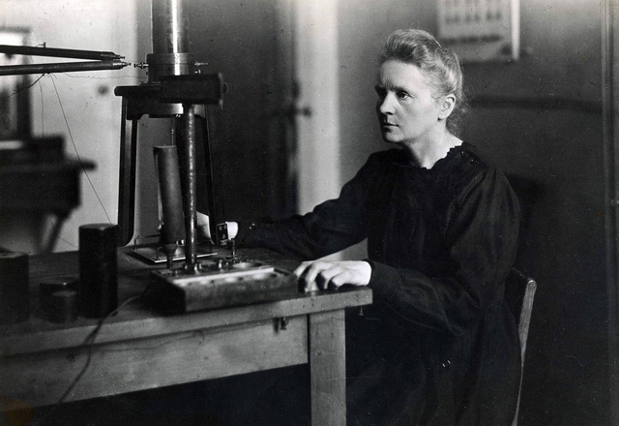
Luyện từ và câu
Thêm trạng ngữ cho câu.
I . Nhận xét:
* Bài 1: Đọc cặp câu sau và cho biết chúng có gì khác nhau?
a. I-ren trở thành một nhà khoa học nổi tiếng.
b. Nhờ tinh thần ham học hỏi, sau này, I-ren trở thành một nhà khoa học nổi tiếng.
* I-ren là một nhà hóa học và nhà vật lý học người Pháp. Bà sinh năm 1897, mất năm 1956. Bà được trao giải Nobel Hóa học năm 1935.

Slide 5
Luyện từ và câu
Thêm trạng ngữ cho câu.
I . Nhận xét:
1. Đọc cặp câu sau và cho biết chúng có gì khác nhau?
a. I-ren trở thành một nhà khoa học nổi tiếng.
b. Nhờ tinh thần ham học hỏi, sau này, I-ren trở thành một nhà khoa học nổi tiếng.
- Câu b có thêm bộ phận in nghiêng: Nhờ tinh thần ham học hỏi, sau này, …

Slide 6
Luyện từ và câu
Thêm trạng ngữ cho câu.
I . Nhận xét:
2. Đặt câu hỏi cho các phần in nghiêng.
- Nhờ tinh thần ham học hỏi, sau này I-ren trở thành một nhà khoa học nổi tiếng.
* Vì sao, khi nào, I-ren trở thành một nhà khoa học nổi tiếng?
* Vì sao, bao giờ ,I-ren trở thành một nhà khoa học nổi tiếng?
* Nhờ đâu, bao giờ, I-ren trở thành một nhà khoa học nổi tiếng?
* Nhờ đâu, khi nào, I-ren trở thành một nhà khoa học nổi tiếng?

Slide 7
Luyện từ và câu
Thêm trạng ngữ cho câu.
I . Nhận xét:
3. Mỗi phần in nghiêng bổ sung cho câu b ý nghĩa gì?
- Nhờ tinh thần ham học hỏi, sau này I-ren trở thành một nhà khoa học nổi tiếng.
* Phần in nghiêng nhờ tinh thần ham học hỏi : nguyên nhân I-ren trở thành nhà khoa học lớn.
* sau này : xác định thời gian I-ren trở thành một nhà khoa học nổi tiếng.
4. Hãy thay đổi vị trí của các từ in nghiêng trong câu trên.

Slide 8
Thứ tư ngày 4 tháng 4 năm 2018
Luyện từ và câu
Thêm trạng ngữ cho câu.
I . Nhận xét:
4. Hãy thay đổi vị trí của các từ in nghiêng trong câu trên.
- Nhờ tinh thần ham học hỏi, sau này I-ren trở thành một nhà khoa học nổi tiếng.
+ Sau này, I-ren trở thành một nhà khoa học nổi tiếng nhờ tinh thần ham học hỏi.
+ I-ren, sau này trở thành một nhà khoa học nổi tiếng nhờ tinh thần ham học hỏi.
+ Nhờ tinh thần ham học hỏi, I-ren sau này trở thành một nhà khoa học nổi tiếng.
+ I-ren, nhờ tinh thần ham học hỏi, sau này trở thành một nhà khoa học nổi tiếng.
5. Nghĩa của các câu trên thế nào?
* Không thay đổi.
Notes:
anh

Slide 9
Thứ tư ngày 4 tháng 4 năm 2018
Luyện từ và câu
Thêm trạng ngữ cho câu.
I . Nhận xét:
- Các phần in nghiêng được gọi là gì?
* Các phần in nghiêng được gọi là trạng ngữ.
- Trạng ngữ là gì?
* Trạng ngữ là thành phần phụ trong câu xác định thời gian, nơi chốn, nguyên nhân, mục đích… của sự vật nêu trong câu.
- Trạng ngữ trả lời cho các câu hỏi nào?
* Trạng ngữ trả lời cho câu hỏi: Khi nào? Ở đâu? Vì sao? Để làm gì?
- Trạng ngữ đứng vị trí nào trong câu?
* Trạng ngữ có thể đứng đầu câu, cuối câu hoặc chen giữa chủ ngữ và vị ngữ.

Slide 10
Thứ tư ngày 4 tháng 4 năm 2018
Luyện từ và câu
Thêm trạng ngữ cho câu.
I . Nhận xét:
II. Ghi nhớ
1. Trạng ngữ là thành phần phụ của câu xác định thời gian, nơi chốn, nguyên nhân, mục đích,… của sự việc nêu trong câu.
2. Trạng ngữ trả lời cho các câu hỏi Khi nào?, Ở đâu?, Vì sao?, Để làm gì?
Notes:
anh

Slide 11
Luyện từ và câu
Thêm trạng ngữ cho câu.
III. Luyện tập
Tìm trạng ngữ trong các câu sau.
a. Ngày xưa, Rùa có một cái mai láng bóng.
Võ Quảng
- Chỉ thời gian
b.Trong vườn, muôn loài hoa đua nở.
Xuân Quỳnh
- Chỉ nơi chốn.
c. Từ tờ mờ sáng, Cô Thảo đã dậy sắm sửa đi về làng. Làng của cô cách làng Mỹ Lý hơn mười lăm cây số. Vì vậy, mỗi năm cô chỉ về làng chừng hai ba lượt.
Theo Thanh Tịnh
- Chỉ thời gian và kết quả.
* Em hãy nêu ý nghĩa của từng trạng ngữ trong câu?
Notes:
anh

Slide 12
Luyện từ và câu
Thêm trạng ngữ cho câu.
III. Luyện tập
Bài 2: Viết một đoạn văn ngắn từ 3 đến 5 câu kể về một lần em được đi chơi xa, trong đó có ít nhất một câu dùng trạng ngữ.
Ví dụ 1: Chủ nhật tuần qua, cả nhà em về thăm quê ngoại. Cánh đồng lúa quê ngoại rộng mênh mông và xanh mượt. Cây đa đầu làng sum suê. Dưới bóng mát cây đa, em cùng bạn vui đùa cả ngày.

Slide 13
Luyện từ và câu
Thêm trạng ngữ cho câu.
* Em hãy đặt một câu có trạng ngữ?
- Sáng nay, bố đưa em đi học.
- Trong vườn, đàn bướm bay rập rờn.
- Nhờ chăm chỉ, Bắc học rất tiến bộ.
- Vì bị ốm nên Nga phải nghỉ học.
Notes:
anh

Slide 14



CHÀO CÁC EM !

